Slide 1
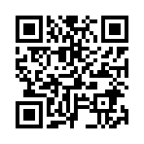
УПРАВЛЕНИЕ ФЕДЕРАЛЬНОЙ
НАЛОГОВОЙ СЛУЖБЫ
ПО НОВГОРОДСКОЙ ОБЛАСТИ
НЕ ПОЗДНЕЕ
декабря 2019 года
Срок уплаты
имущественных налогов
физических лиц
www.nalog.ru

